Slide 1
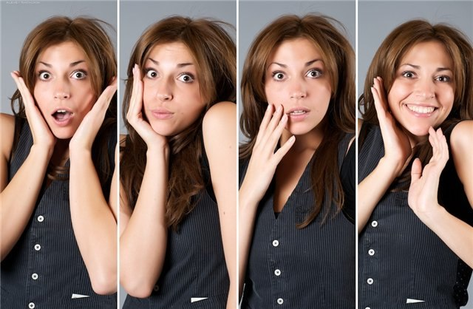
Мова жестів

Slide 2
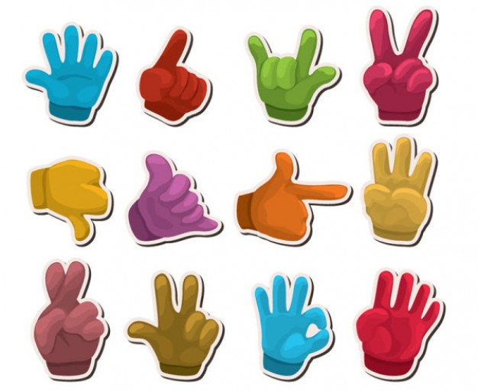
Жест — рух (дія) для вираження емоції чи інформації замість розмови, або під час розмови.

Slide 3
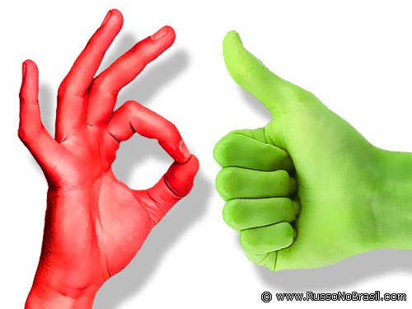
Жести і їх значення вивчаються вже тривалий час, і дослідники проводять воістину колосальну роботу. Існує величезна кількість різних праць та розробок у цій області, проте людські рухи настільки різноманітні, що вловити їх всі в точності іноді просто неможливо.

Slide 4
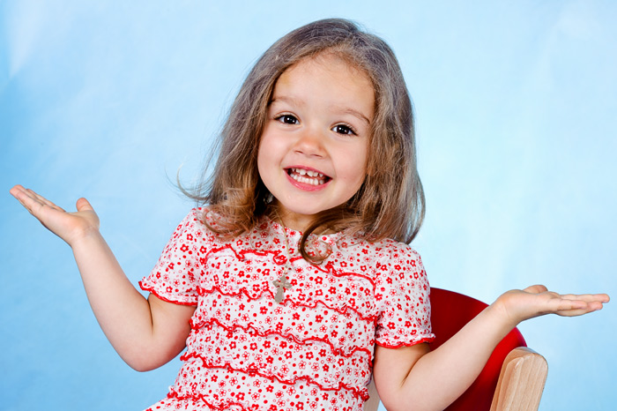
У цілому рухи тіла можна розділити на умисні і ненавмисні, тобто рефлекторні, які ми здійснюємо, самі того не помічаючи. Саме такі жести руками можуть багато розповісти про людину, а також про те, як він ставиться до того, що говорить або бачить у момент спілкування і жестикулювання.

Slide 5
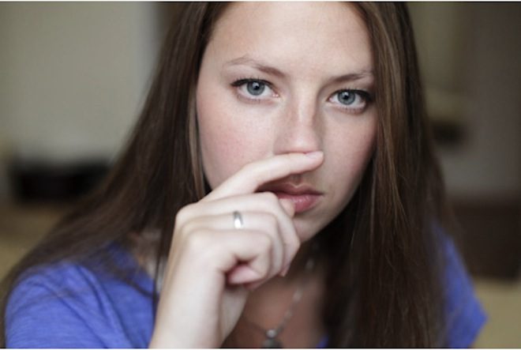
Коли людина обманює
Якщо людина бреше, вона напевно видасть себе дотиком до обличчя.
Замаскований варіант описаного жесту – торкання носа.
Голос буде вищим і голоснішим, а мовлення, можливо, швидше. Ті, хто зазвичай розмовляє повільно, починають тараторити. Або ж навпаки, той, хто зазвичай випалював наступну фразу, як з кулемета, робитиме тривалі паузи, щоб встигнути придумати відповідь.

Slide 6
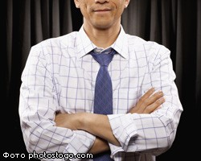
Брехуни з високопіднятою головою не ходять, вони вигинаються, опускають очі, схрещують ноги й руки. Крім того, у них бігаючий погляд, почервоніле обличчя, важке дихання.

Slide 7
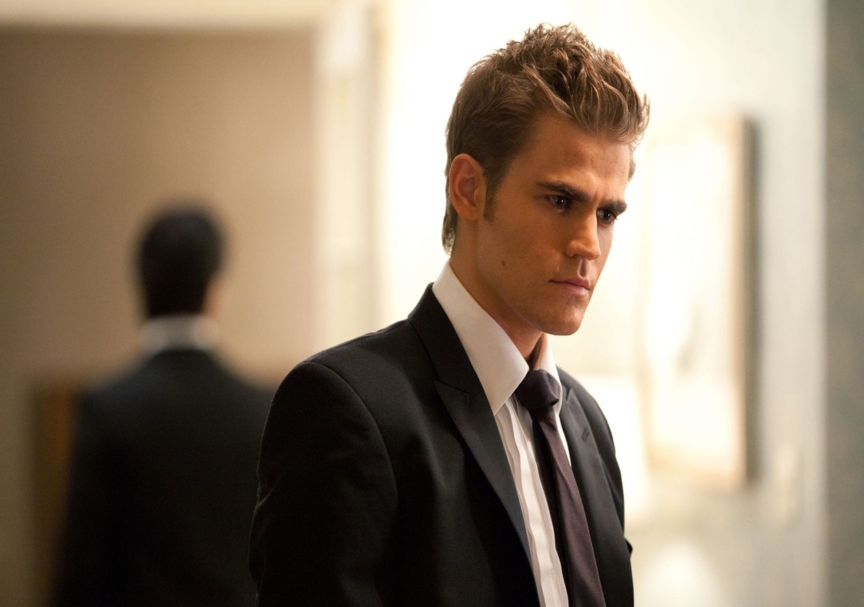
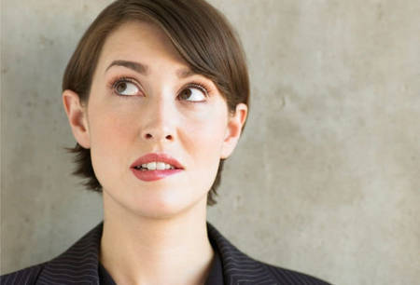
Чоловіки відводять погляд, якщо брехня серйозна. Представники сильної статі зазвичай відводять погляд у підлогу, жінки - у стелю.

Slide 8
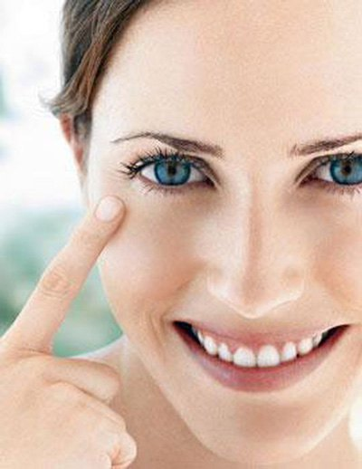
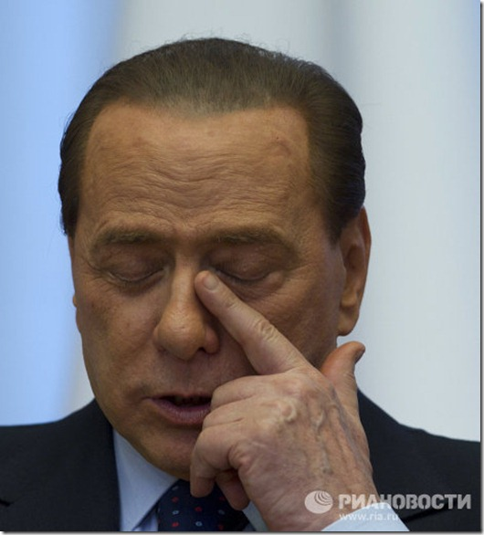
Чоловіки потирають повіку, а жінки проводять пальцем під оком (поправляючи макіяж). Підсвідомо людина хоче уникнути погляду того, хто вислуховує його брехню (якщо бреше) або навпаки, відгородитися від брехні, поклавши руку на вухо або поруч з ним.

Slide 9
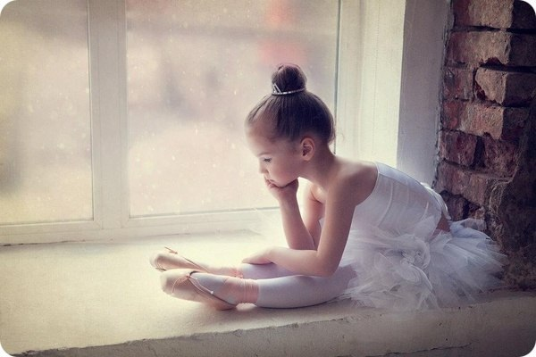
Нудьга
Якщо слухачеві нудно, він напевно підставить руку з метою спертися на неї головою. Ці жести рук і їх значення очевидні: це вірна ознака того, що він підпирає голову, щоб вона не “впала», якщо раптом він засне.

Slide 10
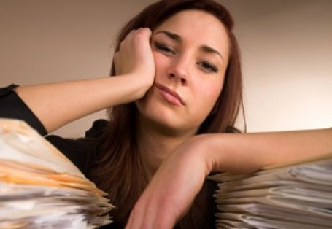
Нудьга виражається в постукуванні ногою об підлогу або клацанні ковпачком авторучки.
Машинальне малювання на папері.

Slide 11
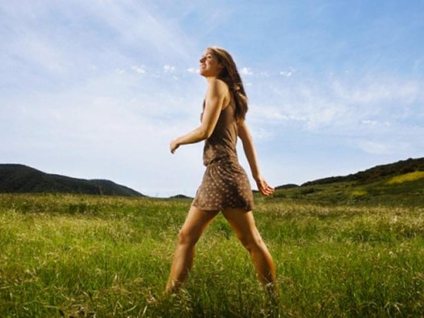
Жести ходи
Люди, які ходять швидко, розмахуючи руками, мають чітку мету і готові негайно діяти.

Slide 12
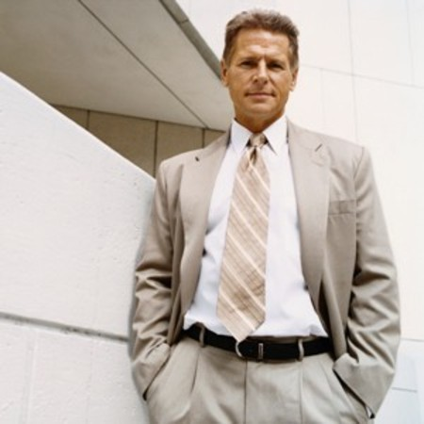
Люди, які тримають руки в кишенях, переважно критичні і потайні, їм подобається пригнічувати інших людей.

Slide 13
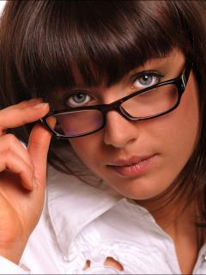
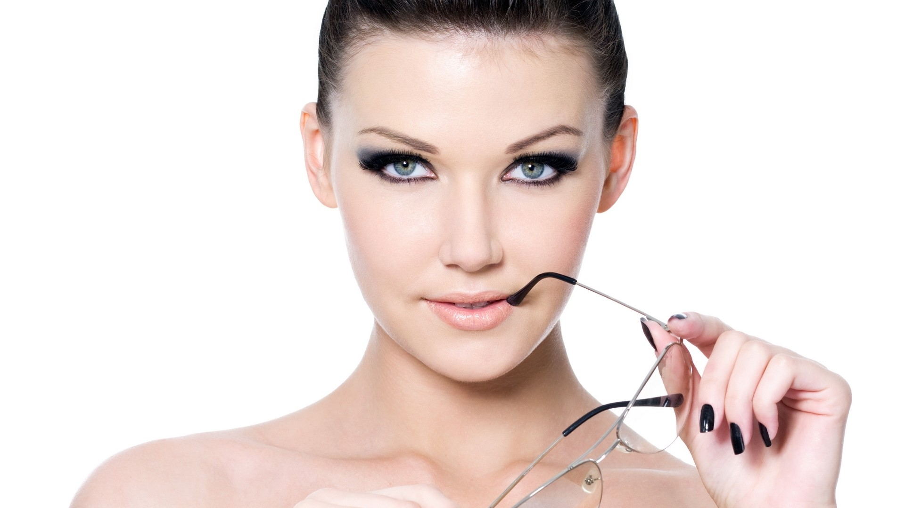
Жести з окулярами та обличчям
погляд поверх окулярів — негативний.
кінчик дужки в роті — чекає надходження нової інформації

Slide 14
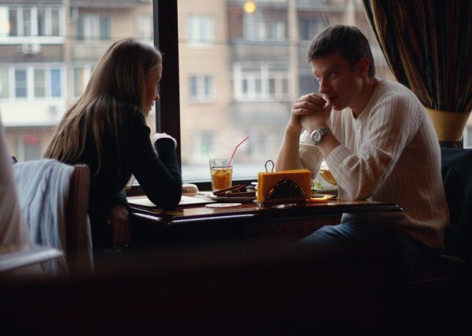
Жести за столом
Розкачування на стільці — звичайний тест задоволення, володіння ситуацією.
Якщо людина встала з-за столу, починає ходити — не спиняйте, може втратити думку.

Slide 15
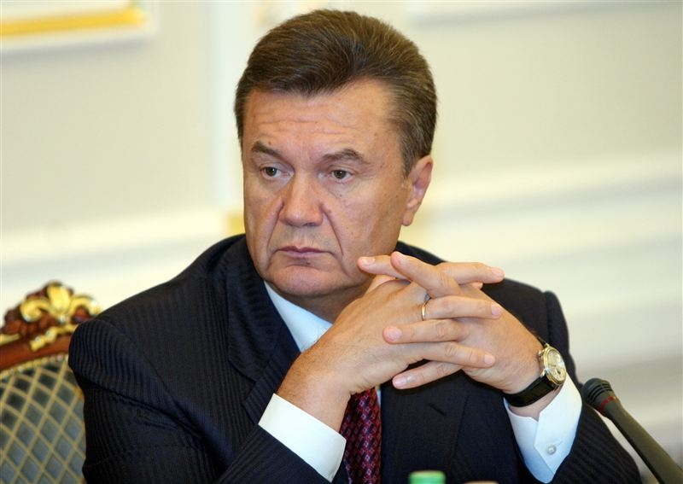
Жести з руками
Якщо зчеплені руки — це жест підозри і недовіри.

Slide 16
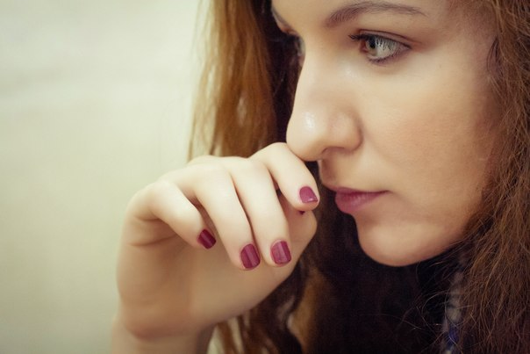
Готовність вислухати співбесідника — руки складені біля рота.

Slide 17
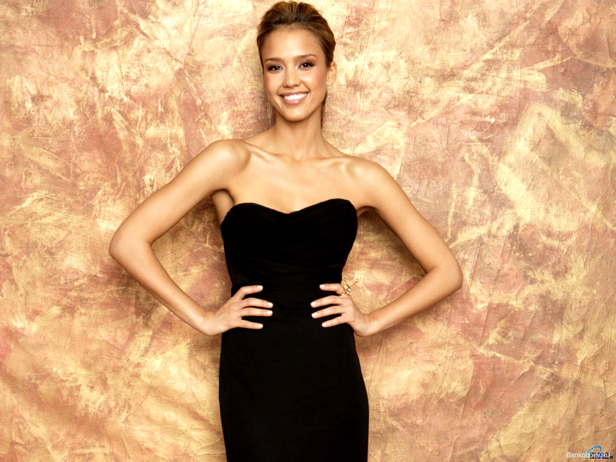
Руки на поясі — готовий до дій.

Slide 18
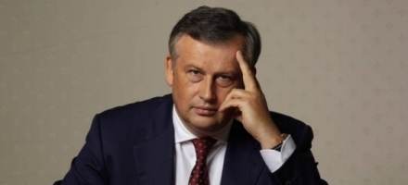
Палець біля скроні — зацікавленість.
Голова вертикально — нейтральне ставлення до проблеми і до вас.

Slide 19
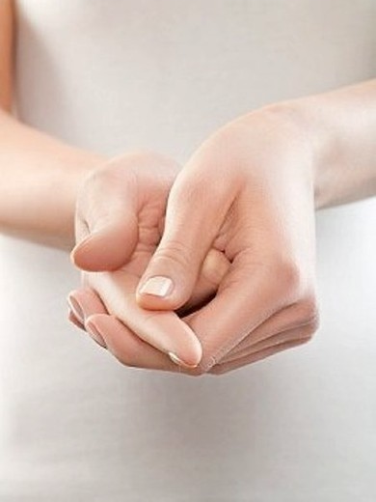
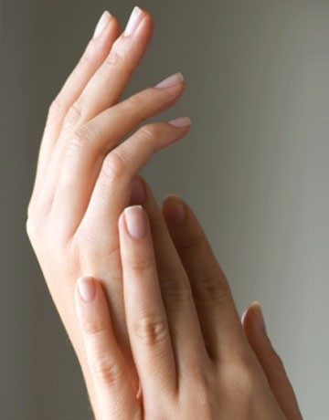
Стиснення і викручування пальців свідчить про нервозність людини
Потирання долонями може говорити про позитивні очікування

Slide 20
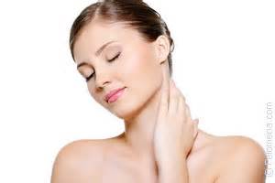
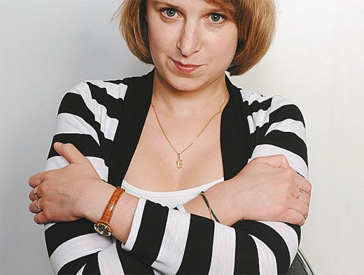
Почісування шиї - жест може говорити про сумніви та невпевненість людини;
Схрещення рук із захоплюванням плечей протилежної руки - жест, що означає внутрішню напругу, стримування негативних емоцій.
Схрещування рук на грудях з демонструванням великих пальців - жест, що демонструє зверхність і домінування.

Slide 21
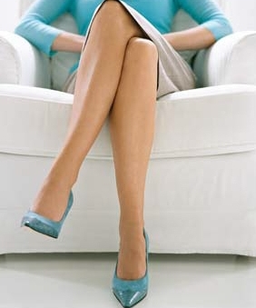
Жести ніг
закидування ноги за ногу з фіксацією ноги руками - жест, що є характерним для вольових, упертих людей, яких дуже складно переконати.

Slide 22
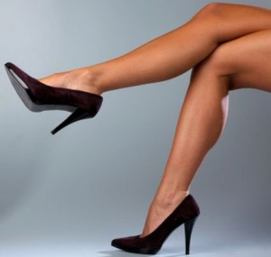
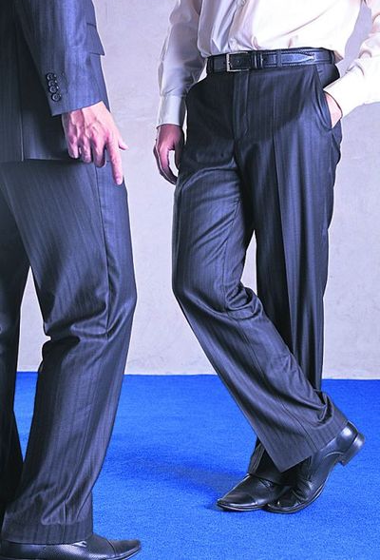
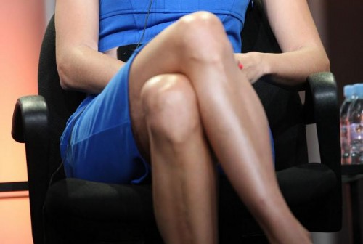
Схрещення ніг сидячи і стоячи - жест, що означає закритість, неконтактність людини.
Закидування ноги за ногу - жест, що широко використовується європейцями, означає незадоволення.

Slide 23
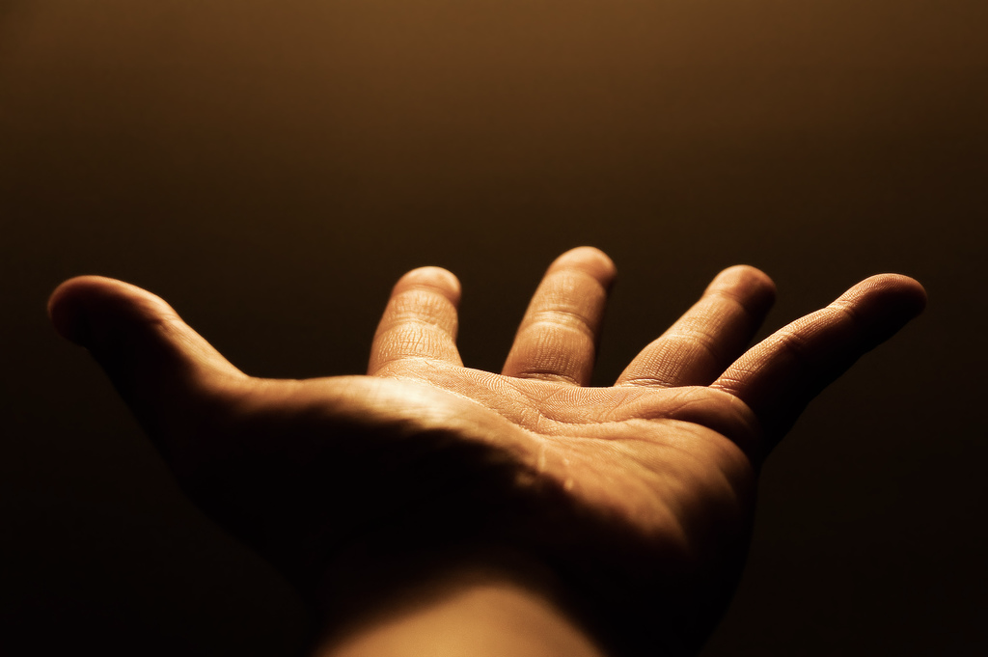
Жести долонь:
відкрита долоня - повернута догори та прикладання її до грудей пов'язані із щирістю, відкритістю, довірливістю, чесністю;
а протягнута рука долонею донизу - стримуючий, заспокійливий жест;

Slide 24
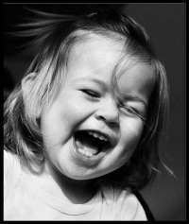
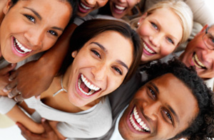
Жести сміху:
Рівний сміх видає уважність людини;
Дуже гучний, при якому деформується особа, свідчить про те, що людина не управляє собою;
Людина, яка сміється з закритими очима,-любитель насолод;
Тихий сміх видає людину, яка любить товариство і легко завойовує дружбу.
Уміння читати мову тіла дає можливість розуміти істинні значення слів того, хто говорить. Уміння користуватися деякими відкритими жестами підвищує ефективність процесу спілкування.

Slide 25
